Slide 1


Дженис Пун
Накормить Ганнибала:
поваренная книга ценителя
Сериал «Ганнибал» с Мадсом Миккельсеном – один из самых популярных у российских зрителей! В том числе благодаря великолепным блюдам, которые готовит Ганнибал!
Читателя ждут:
-утонченные рецепты и уникальная подача, выполненная в узнаваемой эстетике сериала;
-советы по стилизации вашего стола а-ля Ганнибал;
-забавные истории со съемок;
-предисловие ведущего актера – Мадса Миккельсена
И многое другое!
О чем книга:
«Накормить Ганнибала: поваренная книга ценителя» – это сборник простых рецептов, вдохновленных сериалом и созданных его кулинарным стилистом Дженис Пун. Сериал снискал популярность не только из-за неоднозначной фигуры Ганнибала Лектера и нового претендента на исполнение его роли, но и благодаря особенной эстетике и стилю, сотворенных шоу-раннером Брайаном Фуллером. Поваренная книга позволит воссоздать это эстетическое безумие и уникальную атмосферу званого ужина доктора Лектера (без человеческих жертв).
Официальное издание, оригинальная обложка, содержит цветные иллюстрации.
ISBN | КОД | СЕРИЯ | ФОРМАТ | ОБЛОЖКА | СТР. | Возраст | ПРАЙС-ЦЕНА
978-5-17-151563-8 | ASE000000000862312 | Мировая еда. Кинорецепты | 84x108/16 | 7БЦ | 240 | 12+ | 1235 руб.

Slide 2
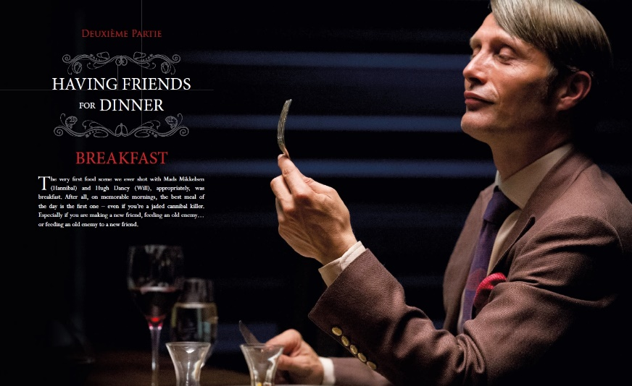
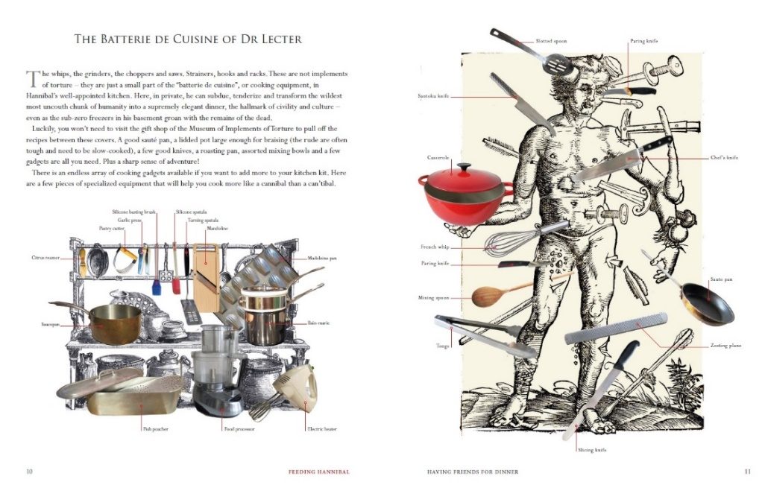
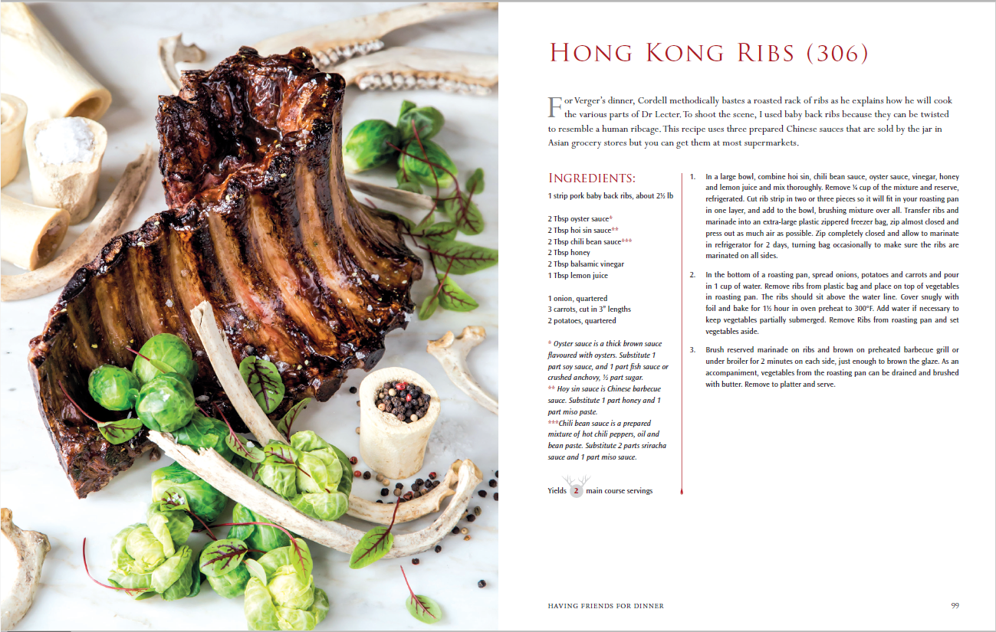
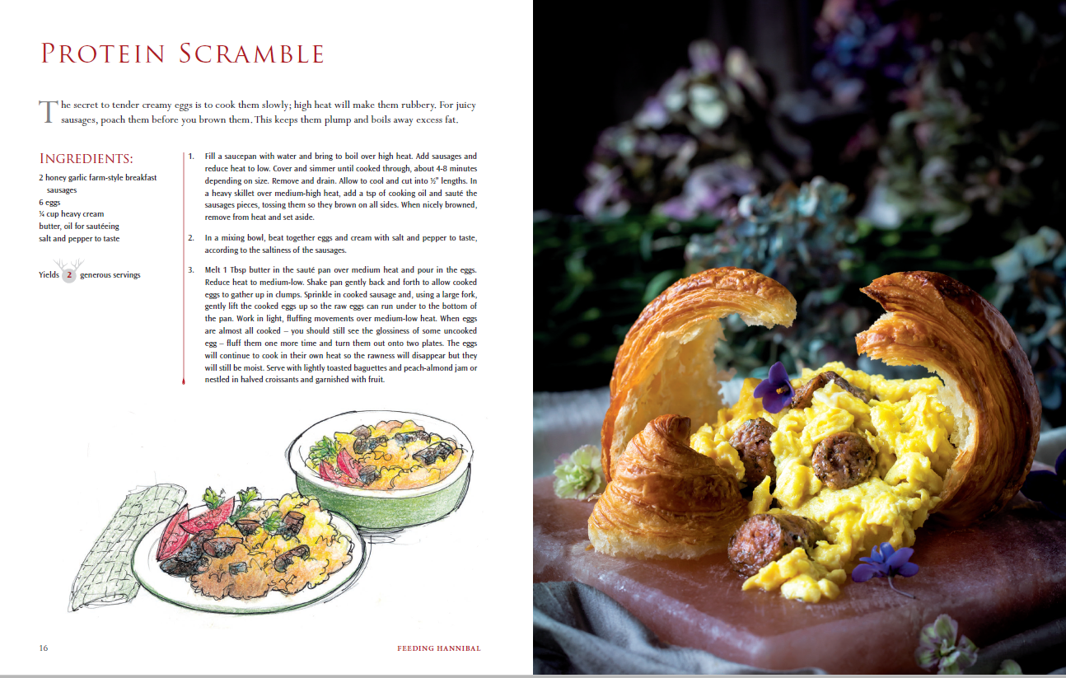

Slide 3
